Slide 1
die Jahreszeiten
Notes:
The seasons

Slide 2
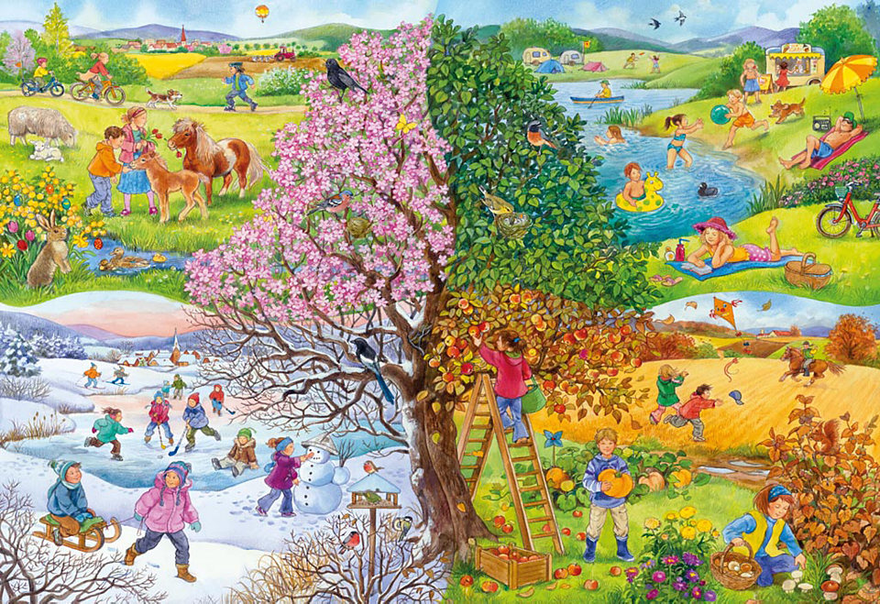
1. der Frühling
Notes:
Spring

Slide 3
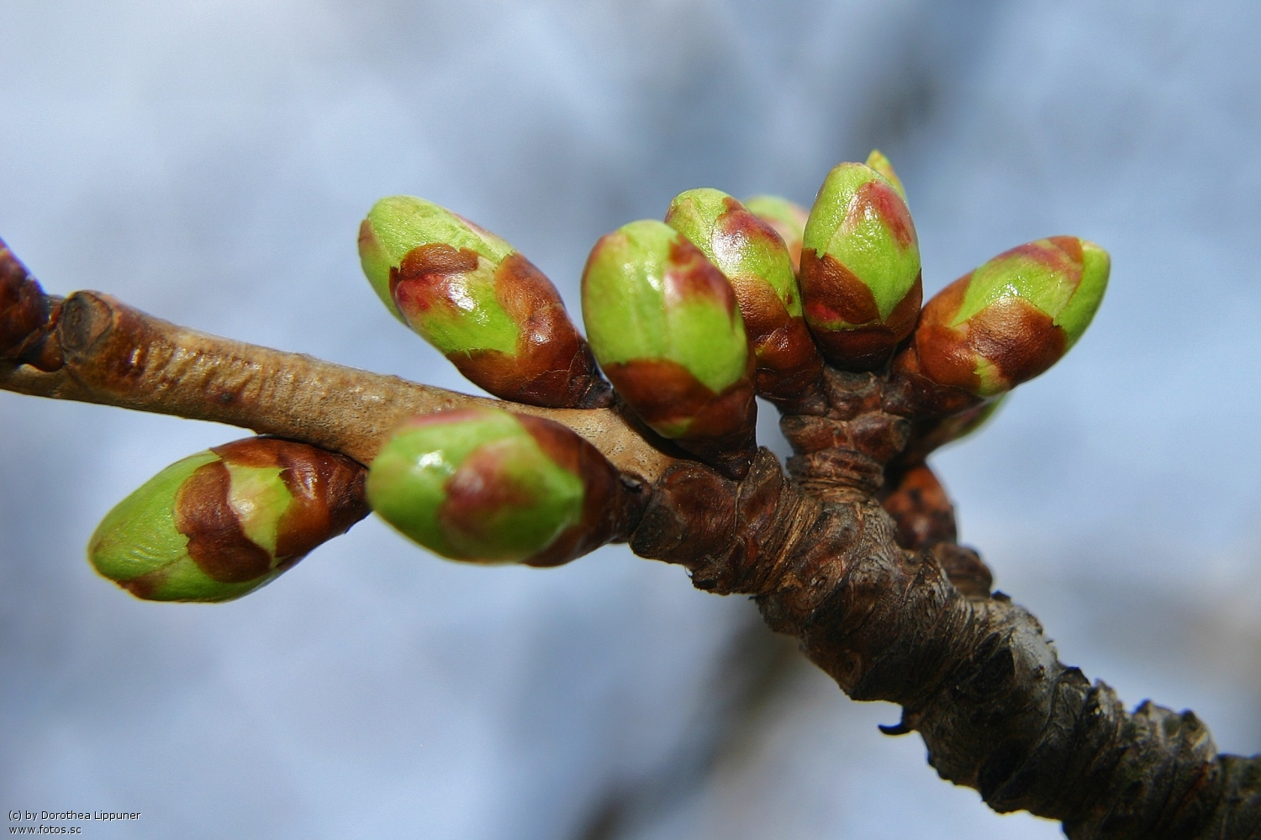
2. die Knospe (die Knospen)
Notes:
Buds (like on flowers and trees before they bloom)

Slide 4
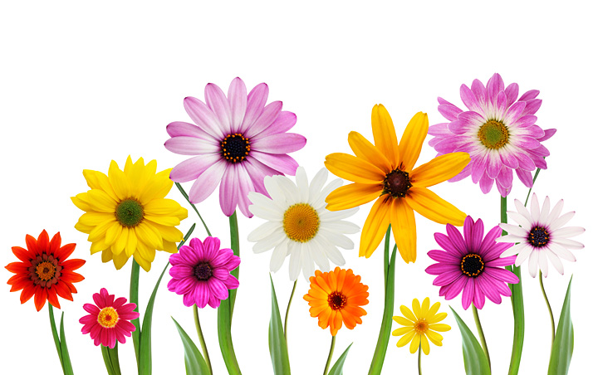
3. die Blume (die Blumen)
Notes:
Flower/Flowers

Slide 5
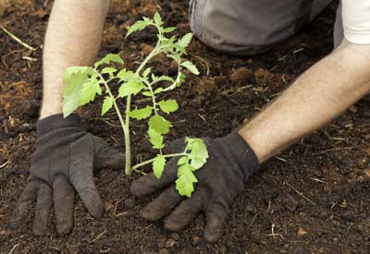
4. pflanzen
Notes:
Planting – A plant is ‘die Pflanze’

Slide 6
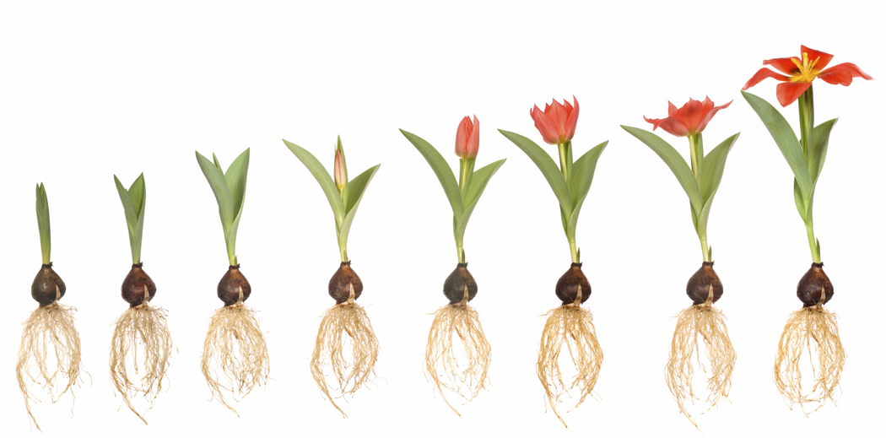
5. wachsen
Notes:
Growing – for plants and animals

Slide 7
6. der Sommer
Notes:
Summer

Slide 8
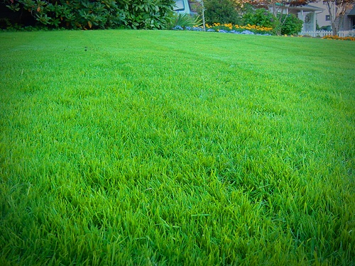
7. der Rasen
Notes:
Lawn/Grass

Slide 9
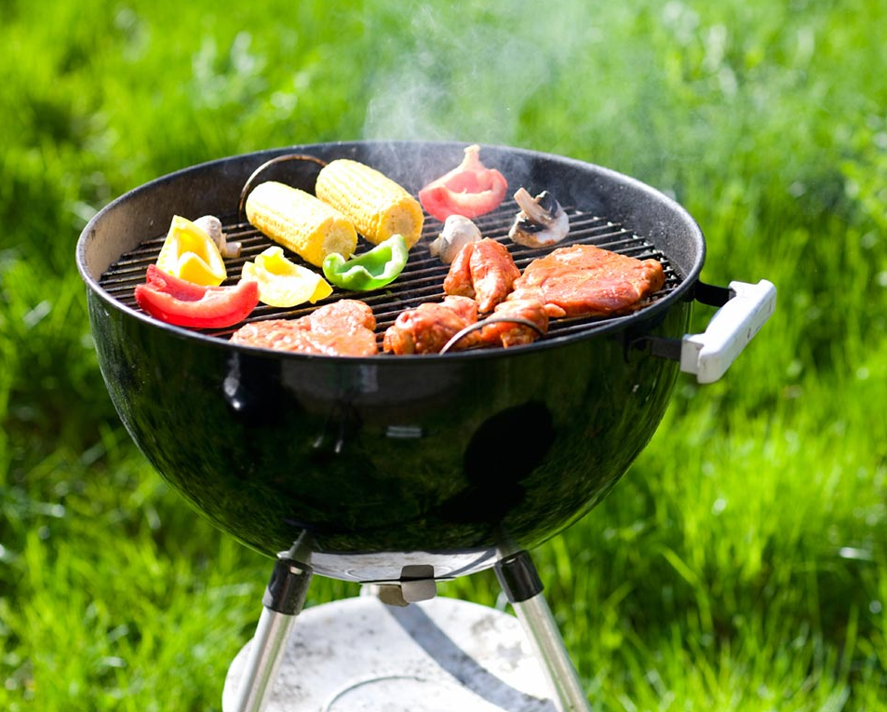
8. der Grill
Notes:
BBQ/Barbecue – verb is ‘grillen’

Slide 10
9. der Strand
Notes:
Beach

Slide 11
10. reisen
Notes:
Traveling

Slide 12
11. der Herbst
Notes:
Fall/Autumn

Slide 13
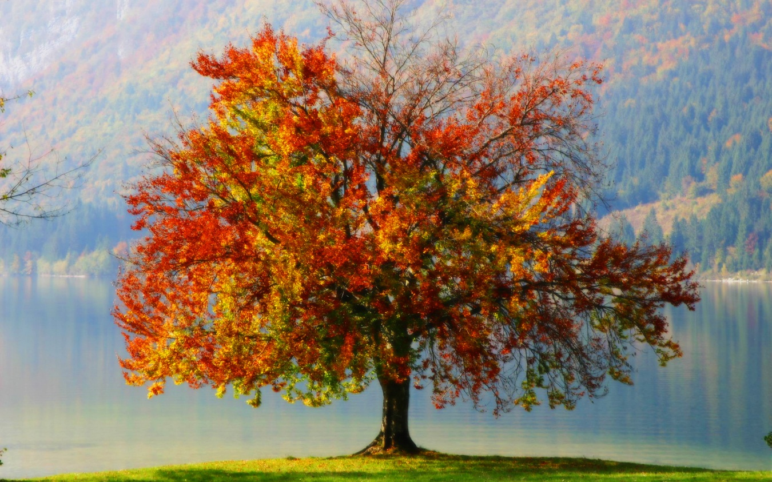
12. der Baum (die Bäume)

Slide 14
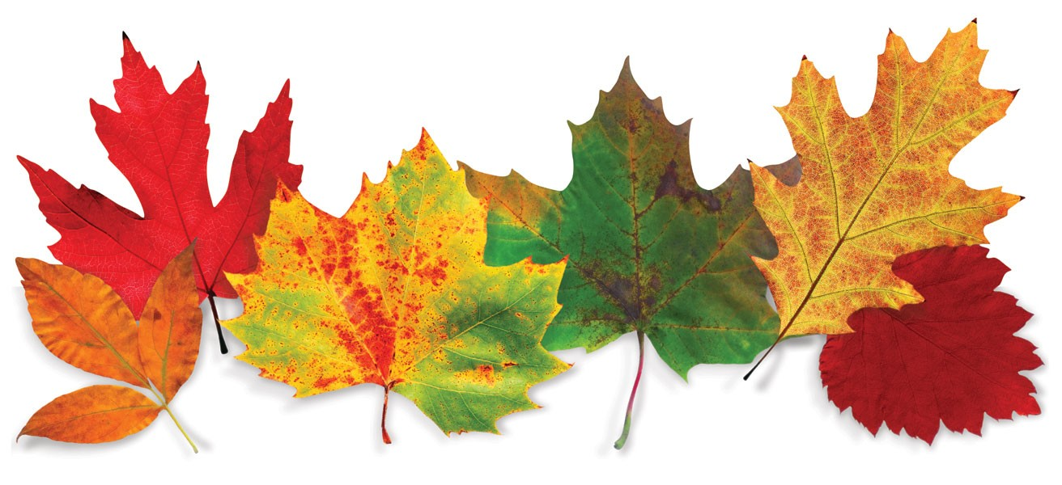
13. das Blatt (die Blätter)
Notes:
Leaf/Leaves

Slide 15
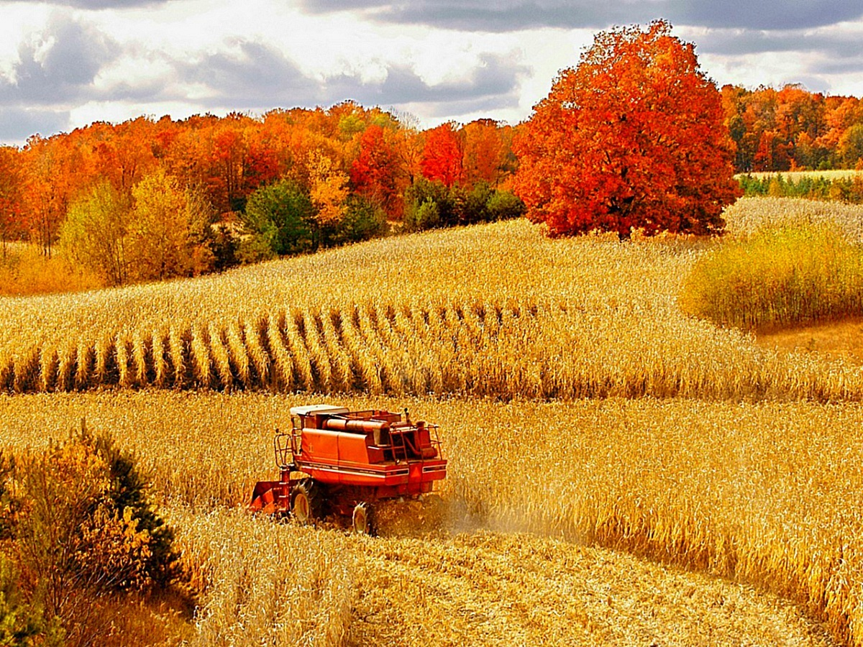
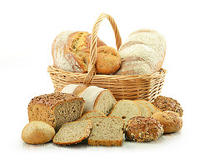
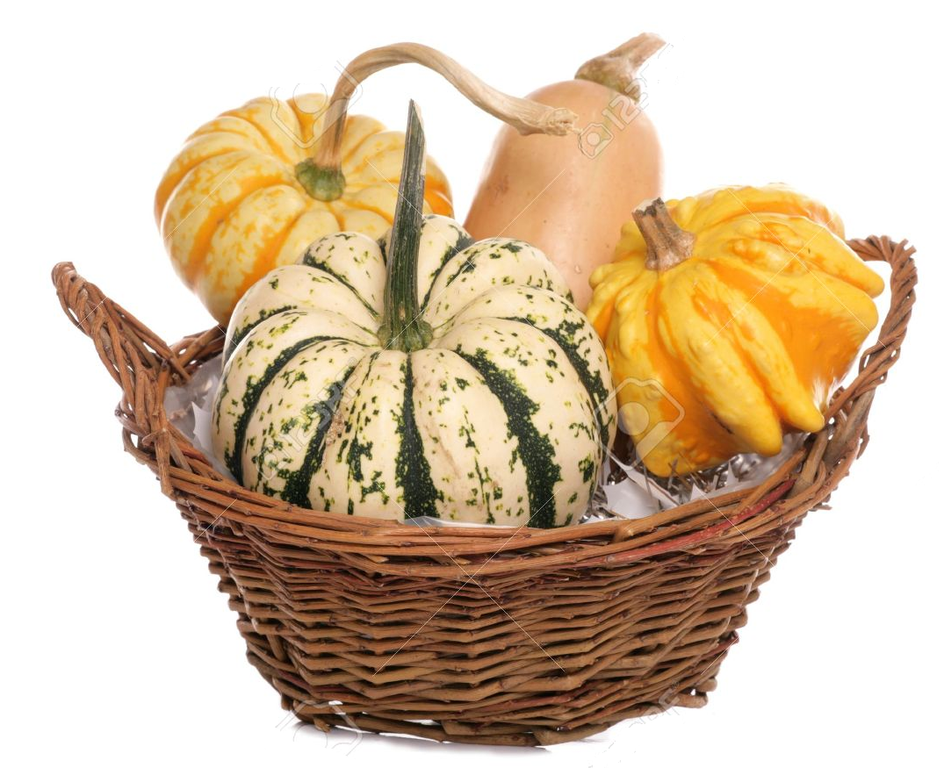
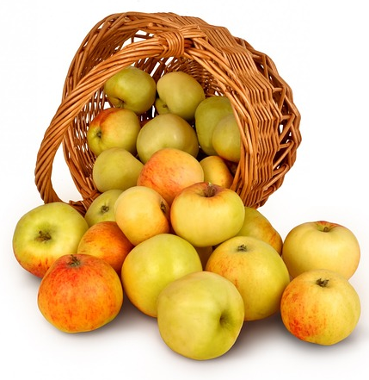
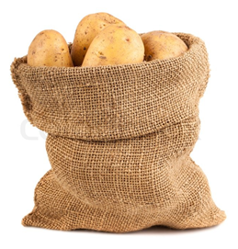
14. die Ernte
Notes:
Harvest

Slide 16
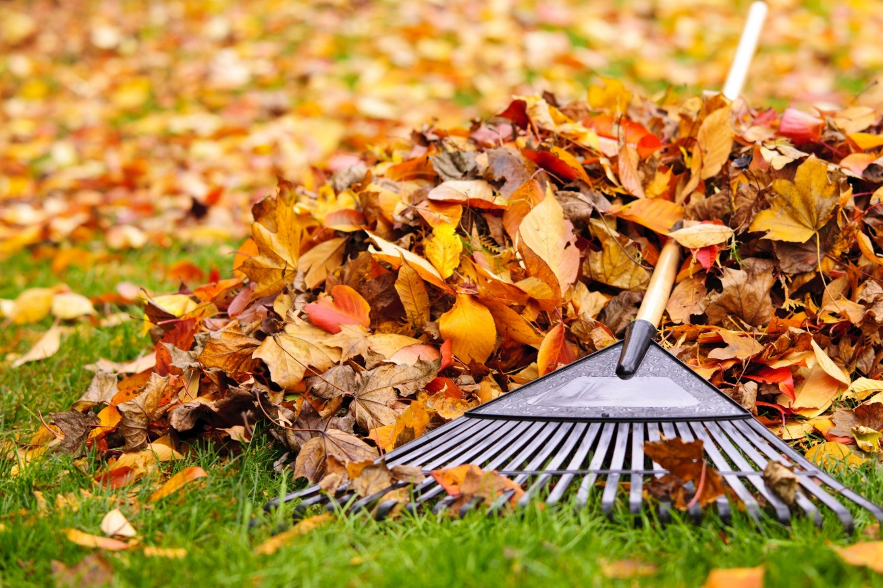
15. harken
Notes:
Raking/to rake leaves – A rake is ‘die Harke’

Slide 17
16. der Winter
Notes:
Winter

Slide 18
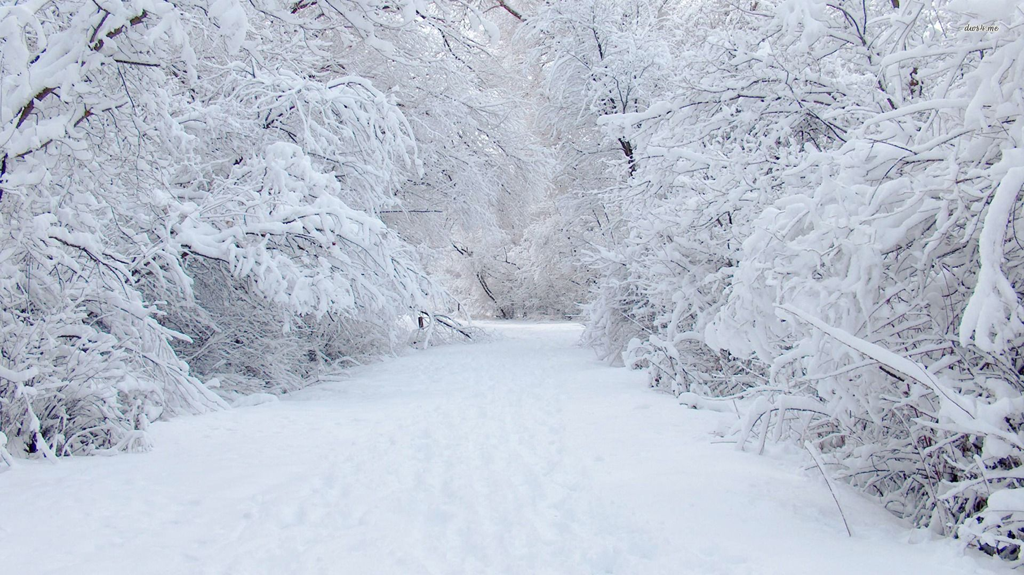
17. der Schnee
Notes:
Snow

Slide 19
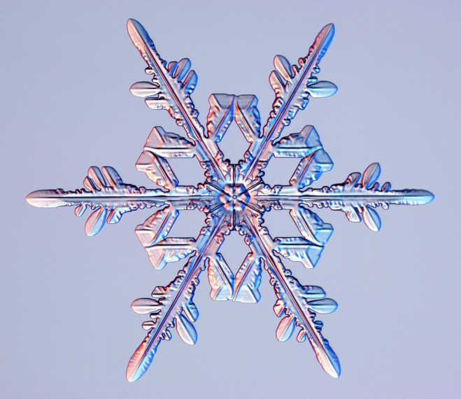
18. die Schneeflocke
Notes:
Snowflake

Slide 20
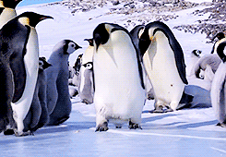
19. schlüpfrig
Notes:
slippery

Slide 21
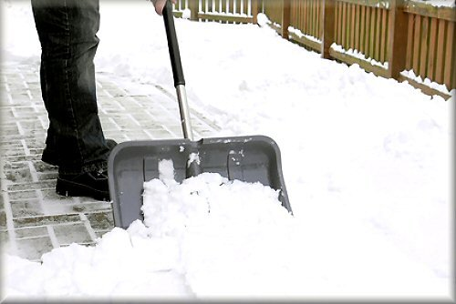
20. schaufeln
Notes:
Shoveling/to shovel snow – A shovel is ‘die Schaufel’

Slide 22
die Jahreszeiten
der Frühling
die Knospe (die Knospen)
die Blume (die Blumen)
pflanzen
wachsen
der Sommer
der Rasen
der Grill
der Strand
Reisen
der Herbst
der Baum (die Bäume)
das Blatt (die Blätter)
die Ernte
harken
der Winter
der Schnee
die Schneeflocke
Schlüpfrig
schaufeln

